Slide 1
МБДОУ детский сад «Оленёнок»
Физкультурные занятия для группа старших групп
«Капельки»
Инструктор по физическому воспитанию
Аншаков В.А.

Slide 2
Задачи: -упражнять детей в умении сохранять правильную дистанцию в беге друг от друга - в лазнье и равновесии.
Ход проведения.
Вводная часть:1.Построение в одну шеренгу, проверка равнения и осанки. Ходьба в колоне; бег в колоне по одному между предметами с соблюдением определенной дистанции друг от друга. Ходьба и бег в рассыпную
Основная часть:
Общеразвивающие упражнения /ОРУ/.
Основные виды движения /ОВД/
Подвижная игра
Заключительная часть:
Рефлексия:

Slide 3
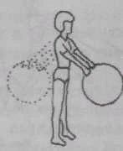
Общеразвивающие упражнения с обручем
1.И.п-стойка ноги на ширине ступни, обруч в правой руке. 1- обруч вперед. 2- обруч назад. 3- обруч вперед с одновременной передачей его в левую руку. То же левой рукой

Slide 4
2. И.п-Основная стойка, обруч у груди, руки согнуты , хват рук с боков. 1-2 присесть, обруч вынести в перед

Slide 5
3. И.п- стойка ноги врозь , обруч вниз. 1- поднять обруч вверх; 2- наклон вправо; 3- выпрямиться, обруч вверх; 4- исходное положение. То же влево

Slide 6
4.И.п-сидя, ноги врозь, обруч в согнутых руках у груди. 1-2 наклон вперед. Коснуться ободом пола, (подальше)

Slide 7
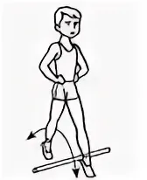
5.И.п- основная стойка. Обруч на полу. На счет воспитателя 1-7 прыжки вокруг обруча, на счет 8 прыжок в обруч. Повторить 2-3 раза

Slide 8
6.И.п- основная стойка, обруч вниз . 1-2 обруч вверх, прогнуться, правую ногу на носок назад; 3-4 вернуться в исходное положение. То же левой ногой

Slide 9
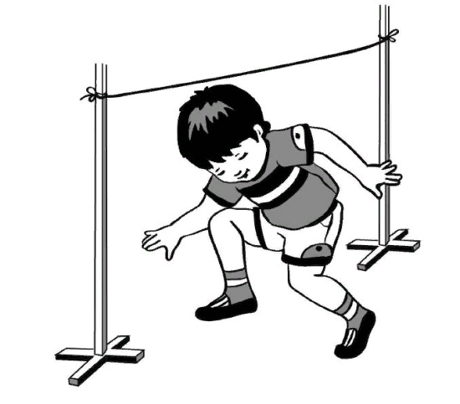
Основные виды движения
1. лазание под шнур боком, не касаясь его 4-6раз

Slide 10
2.Прыжки на двух ногах через бруски

